Slide 1

Захист викривачів Поняття викривачів корупції, особливості розгляду їх повідомлень про факти корупції в державному органі, захист їх прав та законних інтересів

Slide 2

Статус викривача
Викривач– це фізична особа, яка: ✓ повідомила про можливі факти корупційних або пов’язаних з корупцією правопорушень, інших порушень Закону, вчинених іншою особою ✓ має переконання, що інформація є достовірною; ✓ володіє інформацією у зв’язку з її трудовою, професійною, господарською, громадською, науковою діяльністю, проходженням нею служби чи навчання або її участю у передбачених законодавством процедурах, які є обов’язковими для початку такої діяльності, проходження служби чи навчання.
Варто пам’ятати:
✓ Достовірність інформації – це її властивість встановлювати реальну наявність фактичних даних, що підтверджують можливе вчинення корупційних або пов’язаних з корупцією правопорушень, інших порушень Закону, а також суб’єктивне сприйняття інформації такою, що відповідає дійсності та є правдивою;
✓ Фактичні дані, наведені у повідомленні, мають складатися з інформації про конкретні факти можливих корупційних або пов’язаних з корупцією правопорушень, інших порушень Закону. Це, зокрема, можуть бути відомості про обставини правопорушення, місце і час його вчинення, особу, яка вчинила правопорушення, тощо

Slide 3

Види повідомлень
Викривач може повідомити про:
Корупційне правопорушення– це діяння, що містить ознаки корупції, вчинене особою, зазначеною у ч. 1 ст. 3 Закону, за яке законом встановлено кримінальну, дисциплінарну та/або цивільно-правову відповідальність.
Правопорушення, пов’язане з корупцією– це діяння, що не містить ознак корупції, але порушує встановлені Законом вимоги, заборони та обмеження, вчинене особою, зазначеною у ч. 1 ст. 3 Закону, за яке законом встановлено кримінальну, адміністративну, дисциплінарну та/або цивільно-правову відповідальність
Інші порушення Закону– це порушення встановлених Законом вимог, заборон та обмежень, які не підпадають під корупційні або пов’язані з корупцією правопорушення та за які особа може нести дисциплінарну та/або цивільно-правову відповідальність.

Slide 4
Адміністративні правопорушення, пов’язані з корупцією, визначені статтями Кодексу України про адміністративні правопорушення:
172-4 – порушення обмежень щодо сумісництва та суміщення з іншими видами діяльності;
172-5 – порушення встановлених законом обмежень щодо одержання подарунків;
172-6 – порушення вимог фінансового контролю (несвоєчасне подання без поважних причин декларації; неповідомлення або несвоєчасне повідомлення про відкриття валютного рахунка в установі банку-нерезидента або про суттєві зміни у майновому стані);
172-7 – порушення вимог щодо запобігання та врегулювання конфлікту інтересів;
172-8 – незаконне використання інформації, що стала відома особі у зв’язку з виконанням службових або інших визначених законом повноважень;
172-8-1 – порушення встановлених законом обмежень після припинення повноважень члена Національної комісії, що здійснює державне регулювання у сферах енергетики та комунальних послуг;
172-9 – невжиття заходів щодо протидії корупції;
172-9-1 – порушення заборони розміщення ставок на спорт, пов’язаних з маніпулюванням офіційним спортивним змаганням;
172-9-2 – порушення законодавства у сфері оцінки впливу на довкілля.
188-46 – передбачає адміністративну відповідальність за невиконання законних вимог (приписів) Національного агентства з питань запобігання корупції щодо усунення порушень законодавства про запобігання і протидію корупції, ненадання інформації, документів, а також порушення встановлених законодавством строків їх надання, надання завідомо недостовірної інформації або не у повному обсязі. Така відповідальність виникає за порушення вимог, передбачених ст.ст. 12, 13 та 60 Закону. Таким чином, ст. 188-46 КУпАП передбачає відповідальність за “правопорушення, пов’язане з корупцією” в розумінні Закону.

Slide 5


Корупційні та пов’язані з корупцією правопорушення
Корупційні кримінальні правопорушення, визначені статтями Кримінального кодексу України:
210 - нецільове використання бюджетних коштів, здійснення видатків бюджету чи надання кредитів з бюджету без встановлених бюджетних призначень або з їх перевищенням;
354 – підкуп працівника підприємства, установи чи організації;
364 – зловживання владою або службовим становищем;
364-1 – зловживання повноваженнями службовою особою юридичної особи приватного права незалежно від організаційно-правової форми;
365-2 – зловживання повноваженнями особами, які надають публічні послуги;
368 – прийняття пропозиції, обіцянки або одержання неправомірної вигоди службовою особою;
368-3 – підкуп службової особи юридичної особи приватного права незалежно від організаційно-правової форми;
368-4 – підкуп особи, яка надає публічні послуги;
368-5 – незаконне збагачення;
369 – пропозиція, обіцянка або надання неправомірної вигоди службовій особі;
369-2 – зловживання впливом.
Корупційні кримінальні правопорушення (за умови вчинення шляхом зловживання службовим становищем), визначені статтями Кримінального кодексу України:
191 – привласнення, розтрата майна або заволодіння ним шляхом зловживання службовим становищем;
262 – викрадення, привласнення, вимагання вогнепальної зброї, бойових припасів, вибухових речовин чи радіоактивних матеріалів або заволодіння ними шляхом зловживанням службовим становищем;
308 – викрадення, привласнення, вимагання наркотичних засобів, психотропних речовин або їх аналогів чи заволодіння ними шляхом зловживання службовим становищем;
312 – викрадення, привласнення, вимагання прекурсорів або заволодіння ними шляхом зловживання службовим становищем;
313 – викрадення, привласнення, вимагання обладнання, призначеного для виготовлення наркотичних засобів, психотропних речовин або їх аналогів, чи заволодіння ним шляхом зловживання службовим становищем та інші незаконні дії з таким обладнанням;
320 – порушення встановлених правил обігу наркотичних засобів, психотропних речовин, їх аналогів або прекурсорів;
357 – викрадення, привласнення, вимагання документів, штампів, печаток, заволодіння ними шляхом зловживання службовим становищем або їх пошкодження;
410 – викрадення, привласнення, вимагання військовослужбовцем зброї, бойових припасів, вибухових або інших бойових речовин, засобів пересування, військової та спеціальної техніки чи іншого військового майна, а також заволодіння ними шляхом зловживання службовим становищем.
Кримінальні правопорушення, пов’язані з корупцією, визначені у примітці до ст. 45 Кримінального кодексу України:
366-2 – декларування недостовірної інформації (умисне внесення суб’єктом декларування завідомо недостовірних відомостей до декларації, якщо такі відомості відрізняються від достовірних на суму від 500 прожиткових мінімумів для працездатних осіб);
366-3 – умисне неподання суб’єктом декларування декларації особи, уповноваженої на виконання функцій держави або місцевого самоврядування.

Slide 6
Висновки щодо статусу викривача
З урахуванням вимог абз. 20 ч. 1 ст. 1 та абз. 2 ч. 2 ст. 53-2 Закону України «Про запобігання корупції» (далі– Закон) особа вважається викривачем за сукупності таких умов:
✓ здійснити повідомлення повинна фізична особа (громадянин України, іноземець, особа без громадянства), у якої наявне переконання, що інформація є достовірною;
✓ наведена у повідомленні інформація має містити фактичні дані, що підтверджують можливе вчинення іншою особою:
- корупційного та пов’язаного з корупцією кримінального правопорушення, визначеного у примітці до ст. 45 Кримінального кодексу України;
- пов’язаного з корупцією адміністративного правопорушення, визначеного главою 13-А Кодексу України про адміністративні правопорушення;
іншого порушення Закону, які можуть бути перевірені.
✓ повідомлена особою інформація стала їй відома у зв’язку з її трудовою, професійною, господарською, громадською, науковою діяльністю, проходження нею служби чи навчання або її участю у передбачених законодавством процедурах, які є обов’язковими для початку такої діяльності, проходження служби чи навчання .
Варто пам’ятати: у разі відсутності хоча б однієї вищевказаної умови особа не може вважатися викривачем.

Slide 7
Канали повідомлення
Повідомити про корупційне правопорушення уповноважений підрозділ з питань запобігання та виявлення корупції Північного міжрегіонального головного управління Державної служби України з питань безпечності харчових продуктів та захисту споживачів на державному кордоні:
- на електронну пошту anticor@nir.gov.ua
- для того щоб зв’язатися з уповноваженим підрозділом з питань запобігання та виявлення корупції потрібно:
- Зателефонувати на номер (044) 298-70-03;
- Після того як ви почули голосове меню потрібно одразу ввести номер захищенної внутрішньої лінії 918.
Крім того, повідомити про факти корупційних або пов’язаних з корупцією правопорушень, інших порушень Закону України «Про запобігання корупції» за телефоном +38(044)200-06-91, на пошту НАЗК: anticor_reports@nazk.gov.ua, а також скориставшись Єдиним порталом повідомлень викривачів https://whistleblowers.nazk.gov.ua/.

Slide 8
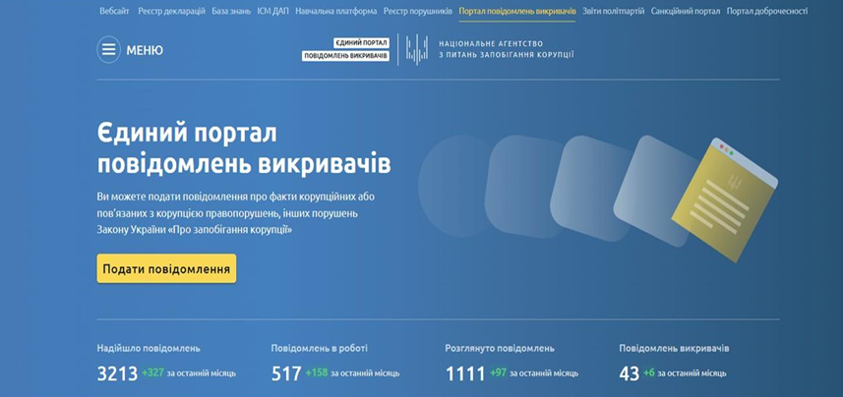
Як подати повідомлення НaЄдиному портaлі повідомлень викривачів (https://whistleblowers.nazk.gov.ua/#/ ) нaтиcніть кнопку «Πодaти повідомлення» тa здійcніть нacтупні дії

Slide 9
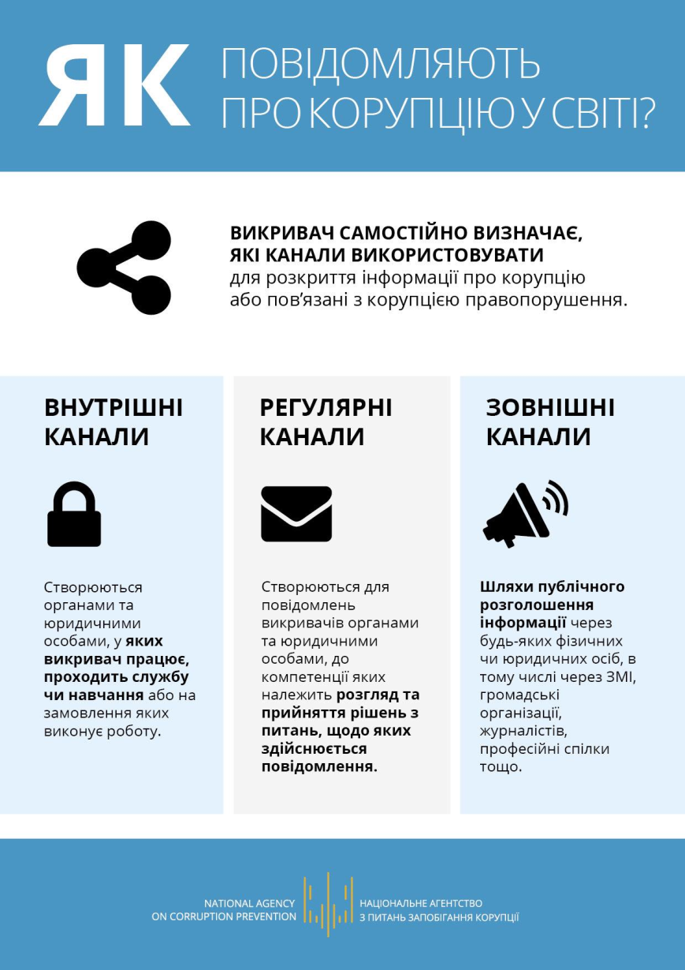
Пам’ятка куди повідомити про корупцію
Викривач самостійно обирає через які канали подати повідомлення:
внутрішні;
регулярні;
зовнішні.
Внутрішні канали — способи повідомити про корупцію всередині організації керівнику чи уповноваженій особі.
Регулярні канали — способи повідомити про корупцію спеціально уповноваженому суб’єкту у сфері протидії корупції.
Зовнішні канали — способи повідомити про корупцію через інших осіб
засоби масової інформації; журналістів; громадські об’єднання; професійні спілки. Інформація, повідомлена викривачем через зовнішні канали, вноситься до Єдиного порталу повідомлень викривачів.

Slide 10
Пам’ятка про Порядок розгляду повідомлення
Важливо:
повідомлення підлягає розгляду, якщо наведена у ньому інформація містить фактичні дані, що вказують на можливе вчинення корупційного або пов’язаного з корупцією правопорушення, інших порушень Закону України «Про запобігання корупції», які можуть бути перевірені;
якщо наведена у повідомленні інформація стосується керівника організації, таке повідомлення у триденний строк надсилається суб’єкту, уповноваженому розглядати або розслідувати факти, викладені у повідомленні, про що інформується заявник;
якщо наведена у повідомленні інформація стосується уповноваженої особи організації, порядок розгляду такого повідомлення визначається керівником організації.
Попередній розгляд повідомлень: Повідомлення підлягає попередньому розгляду у строк не більше ніж десяти робочих днів з дня внесення інформації до Єдиного порталу повідомлень викривачів.
Якщо під час попереднього розгляду повідомлення буде встановлено, що воно не відповідає вимогам Закону (не містить фактичних даних про можливе вчинення корупційного або пов’язаного з корупцією правопорушення, інших порушень Закону України «Про запобігання корупції», які можуть бути перевірені), його розглядатимуть відповідно до Закону України «Про звернення громадян».
Якщо під час попереднього розгляду повідомлення буде встановлено, що його розгляд не належить до компетенції організації, до якої воно надійшло, подальший розгляд припиняється, а заявник інформується про це з роз’ясненням, куди можна звернутися.
У разі підтвердження за результатами попереднього розгляду викладеної у повідомленні інформації винні особи притягаються до дисциплінарної відповідальності.
Якщо під час попереднього розгляду виявлено ознаки корупційного правопорушення чи правопорушення, пов’язаного з корупцією, матеріали передаються спеціально уповноваженому суб’єкту у сфері протидії корупції або Державному бюро розслідувань.
Заявнику надається детальна інформація про результати попереднього розгляду та дисциплінарного провадження у триденний строк з дня завершення.

Slide 11
Пам’ятка щодо права та гарантії захисту викривачів
Викривач має такі права:
бути повідомленим про його права та обов’язки;
на отримання інформації про стан та результати розгляду;
на подання докази, давати пояснення, свідчення або відмовитися їх давати;
на безоплатну правову допомогу у зв’язку із захистом прав викривача;
на відшкодування витрат у зв’язку із захистом прав викривачів, витрат на адвоката та судовий збір;
на конфіденційність та анонімність;
на забезпечення безпеки щодо себе та близьких осіб, майна та житла у разі загрози життю і здоров’ю або на відмову від таких заходів;
на винагороду;
на отримання психологічної допомоги;
на звільнення від юридичної відповідальності у визначених випадках.
Викривач має такі гарантії:
захист трудових прав викривача (заборона звільнення чи примушення до звільнення, притягнення до дисциплінарної відповідальності, інших негативних заходів впливу (переведення, атестація, зміна умов праці, відмова у призначенні на вищу посаду, зменшення заробітної плати тощо) або загрозі таких заходів впливу у зв’язку з повідомленням про корупцію;
виплати заробітку за час вимушеного прогулу та грошових компенсацій за порушення його трудових прав

